Slide 1

Modelo de Gestión de Información para Soporte en la Toma de Decisiones en Torno a la Alta Accidentalidad Vial en el Ecuador
MAESTRÍA EN GESTIÓN DE SISTEMAS DE
INFORMACIÓN E INTELIGENCIA DE NEGOCIOS
TRABAJO DE TITULACIÓN PREVIO A LA OBTENCIÓN DEL TÍTULO DE MAGÍSTER EN GESTIÓN DE SISTEMAS DE INFORMACIÓN E INTELIGENCIA DE NEGOCIOS
AUTOR: LÓPEZ MAROTO, Mary Carmen
DIRECTOR:Efraín Rodrigo Fonseca Carrera. PHD
OCTUBRE - 2020
Notes:
Buenas tardes
Mi nombre es Mary Carmen López Maroto
Bienvenidos a la presentación de mi trabajo de titulación “Modelo de gestión de información para soporte en la toma de decisiones en torno a la alta accidentalidad vial en el ecuador”
Dirigido por el Dr. Efraín Fonseca Carrera
<CLIC>

Slide 2

Introducción
Problemática
Objetivos
Metodología
Solución
Validación
Conclusiones
Recomendaciones
Notes:
La agenda a tratarse en esta presentación es la habitual;
En primer lugar daré <CLIC> una introducción
A continuación explicaré <CLIC> la problemática.
Más adelante presentaré <CLIC> los objetivos, seguido de <CLIC> la metodología.
A continuación, <CLIC> se presentara el desarrollo de la solución, seguido por <CLIC> la validación del modelo
Y Finalmente, presentaré a <CLIC> las conclusiones y <CLIC> recomendaciones sobre mi trabajo.
<CLIC>

Slide 3
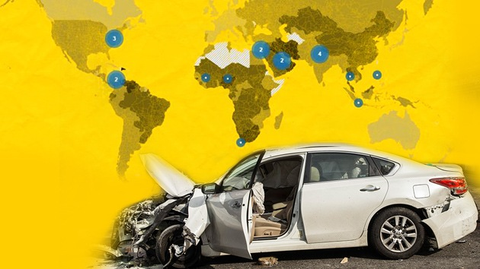

INTRODUCCIÓN
Introducción
Problemática
Objetivos
Metodología
Solución
Validación
Conclusiones
Recomendaciones
Siniestralidad vial mundial
1.3 millones de personas mueren cada año por accidentes de tránsito
Ecuador segundo en mortalidad por AT en América Latina
Notes:
<CLIC> Introducción
<CLIC> Imagen sr pensando
<CLIC> Burbuja 1. La seguridad vial y sus consecuencias a nivel mundial ha cobrado importancia en los últimos años dado que, 1.3 millones de personas mueren cada año a causa de los accidentes de tránsito. Ecuador no se queda atrás de esta problemática ya que ocupa el segundo lugar en mortalidad por AT en América Latina, con un promedio de 22 muertos y 100 herido por cada 100 mil habitantes
<CLIC> Burbuja 2 con imagen
<CLIC>

Slide 4
PROBLEMÁTICA
Introducción
Problemática
Objetivos
Metodología
Solución
Validación
Conclusiones
Recomendaciones
Pérdidas $600 millones al año
Notes:
<CLIC> Problemática
Los accidentes de tránsito son la primera causa de muerte en Ecuador, llegando incluso a ser catalogados como un problema social por el daño físico y psicológico que representa para la familia de los occisos y para los lesionados al momento de su reincorporación a la sociedad;
En base a esto defino a mi problema central como la <CLIC> “Alta accidentalidad vial en el Ecuador”, la cual se deriva de <CLIC> 4 causas principales, detalladas a continuación
<CLIC> Causa 1 Malas condiciones viales para el conductor, esta causa que se deriva de una infraestructura vial insegura, de una mal trazado vial y vías en mal estado, lo cual puede afectar considerablemente a la seguridad.
<CLIC> Causa 2 Malas condiciones del parque automotor, se desencadena de diferentes problemas identificados como; Vehículos sin revisión de frenos, sin sistema de airbag, sin cinturones de seguridad, esas causas desempeñan un papel esencial para evitar accidentes y reducir la probabilidad de lesiones graves.
<CLIC> Causa 3 Irresponsabilidad del conductor, es considerada como la causa principal de accidentes de tránsito en el Ecuador, en esta causa identificó diferentes causas subyacentes como lo son conducir con exceso de velocidad; conducir bajo los efectos de sustancias psicotrópicas y uso del celular mientras se conduce
Y por último la causa 4 en la cual enfocamos nuestra investigación es la <CLIC> Falta de toma de decisiones respecto a los accidentes de tránsito en el Ecuador esta causa se desencadena del desconocimientos de datos y estadísticas de siniestralidad vial, el desconocimiento del uso de tecnologías en el país para reducir los AT, provocando que el ecuador se ubique en el segundo lugar en mortalidad por AT en América Latina, según datos de la ANT se pierde una vida cada 4 horas a causa de los AT.
De todas las causas presentadas el efecto más grave es la <CLIC> pérdida de vidas humanas y los lesionados que generan los accidentes de tránsito , aunque también hay que tener en cuenta las <CLIC> perdidas económicas significativas, que según estadísticas de la ANT, los AT le producen al país una perdida de 600 millones de dólares al año.
<CLIC>

Slide 5

OBJETIVOS
Introducción
Problemática
Objetivos
Metodología
Solución
Validación
Conclusiones
Recomendaciones
Objetivo general
Modelo de gestión de información
Soporte a la toma de decisiones
Accidentalidad vial en el Ecuador
Objetivos específicos
Situación actual de la accidentalidad vial en el Ecuador
Estudio de factibilidad de la solución tecnológica propuesto
Modelo de gestión de información mediante el uso de la metodología de analítica de datos CRISP DM
Evaluación del modelo de gestión de información mediante una entrevista
Notes:
<CLIC> Objetivos Imagen
Una vez conceptualizado nuestro árbol de problemas, y teniendo claro que nos enfocamos en la causa 4 falta de toma de decisiones respecto a los accidentes de tránsito en el Ecuador, nos planteamos los siguientes objetivos general y específicos;
<CLIC> Objetivo general
Estructurar un modelo de gestión de información que permita dar soporte a la toma de decisiones en torno a la accidentalidad vial en el Ecuador, mediante el uso de herramientas de inteligencia de negocios.
<CLIC> OE1
•Determinar la situación actual de la accidentalidad vial en el Ecuador, mediante un estudio preliminar de literatura.
<CLIC> OE 2
•Realizar un estudio de factibilidad de la solución tecnológica propuesta para minimizar la accidentalidad vial en Ecuador, por medio de un mapeo sistemático de literatura.
<CLIC> OE3
•Estructurar un modelo de gestión de información, identificando los elementos idóneos para satisfacer las necesidades del problema bajo estudio mediante el uso de la metodología de analítica de datos CRISP DM
<CLIC> OE4
•Evaluar el modelo de gestión de información propuesto en base al repositorio de datos de accidentes de tránsito del Ecuador de los años 2016 -2018, mediante la aplicación de una entrevista a expertos relacionados con el tema de tránsito en Ecuador.
<CLIC>

Slide 6
OBJETIVOS – Preguntas de investigación
Introducción
Problemática
Objetivos
Preguntas de investigación
Metodología
Solución
Validación
Conclusiones
Recomendaciones
Objetivos Específicos | Preguntas de Investigación
OE1 | RQ1: ¿Cuáles son las causas principales de la alta accidentalidad vial en el Ecuador?
 | RQ2: ¿Cuáles son los efectos que produce en el Ecuador tener una alta tasa de accidentalidad vial?
OE2 | RQ3: ¿Qué tipos de sistemas son utilizados para el control de los accidentes de tránsito?
 | RQ4: ¿Cuáles son las estrategias aplicadas para el control de los accidentes de tránsito?
 | RQ5: ¿Bajo qué criterios se puede diseñar una plataforma tecnológica que permita controlar los accidentes de tránsito?
 | RQ6: ¿Cuál es la frecuencia de creación de aplicaciones para controlar los accidentes de tránsito?
OE3 | RQ7: ¿La construcción del modelo de gestión de información se lo realizo bajo los criterios de la metodología planteada?
 | RQ8: ¿El modelo de gestión de información construido permitió analizar el repositorio de datos de AT Y generar proyecciones sobre accidentalidad vial?
OE4 | RQ9: ¿Al implementar el modelo de gestión de información sobre el repositorio de datos de AT, se obtiene estadística sobre siniestralidad vial que permitan dar soporte a la toma de decisiones?
 | RQ10: ¿Al realizar la entrevista a expertos de tránsito, sus opiniones coinciden con las conclusiones y resultados obtenidos en la investigación?
Notes:
<CLIC> Objetivos – Preguntas de Investigación
Con el propósito de Estructurar un modelo de gestión de información que permita dar soporte a la toma de decisiones en torno a la accidentalidad vial en el Ecuador. En la siguiente <CLIC> tabla se detallan las preguntas de investigación por cada objetivo específico, por motivos de tiempo vamos a mencionar únicamente 2 RQ.
<CLIC> Del OE 1 se desencadenan las
RQ1: ¿Cuáles son las causas principales de la alta accidentalidad vial en el Ecuador?
RQ2: ¿Cuáles son los efectos que produce en el Ecuador tener una alta tasa de accidentalidad vial?
<CLIC> Del OE 2 se desencadenan las RQ 3, 4,5 Y 6
<CLIC> Del OE 3 se desencadenan las RQ 7 Y 8
<CLIC> y por ultimo Del OE 4 se desencadenan las RQ 9 Y 10
<CLIC>

Slide 7
METODOLOGÍA
Introducción
Problemática
Objetivos
Metodología
Solución
Validación
Conclusiones
Recomendaciones
Metodología Ad-Hoc; 4 pasos adecuada para cumplir los objetivos de la investigación
Identificación de la situación actual
Estudio de la viabilidad de la solución
Construcción de la solución
Validación de la solución
1
OE1
2
OE 2
3
OE 3
4
OE 4
Notes:
<CLIC> Metodología
La metodología utilizada en el proceso de investigación es la metodología AD-HOC, que se refiere a una solución específicamente elaborada para un problema o fin preciso y permite diseñar de manera viable la solución al mismo.
En el primer paso propuesto dentro de la metodología se identifica la <CLIC> situación actual la cual se base en el <CLIC> OE1 y se lo realizara mediante una revisión preliminar de literatura.
Para realizar el siguiente paso <CLIC> estudio de viabilidad de la solución se ha realizado un mapeo sistemático de literatura para determinar el estado del arte este paso esta enfocado en cumplir el <CLIC> OE 2
Con los resultados precedentes del mapeo sistemático de literatura y aplicando la metodología CRIPS DM, se presenta la <CLIC> construcción de la solución que en nuestra investigación es un modelo de gestión de información este paso se basa en el <CLIC> OE 3.
y por ultimo Con el fin de evaluar el modelo de gestión de información propuesto, se procede a <CLIC> validar la solución mediante la aplicación de una entrevista a autoridades e instituciones relacionadas con la problemática de accidentes de tránsito en el Ecuador, este ultimo paso se basa en el <CLIC> OE 4
<CLIC>

Slide 8


METODOLOGÍA – Estudio de viabilidad
Introducción
Problemática
Objetivos
Metodología
Estudio de Viabilidad
Solución
Validación
Conclusiones
Recomendaciones
1
2
Planeación de la revisión.
Selección de estudios.
Extracción de información.
Síntesis de resultados.
Aproximación a la revisión.
5
4
3
Identificamos y sintetizamos los requerimientos de las propuestas más recientes y representativas que se están implementando a nivel mundial, para disminuir los AT.
Notes:
<CLIC> Metodología – Estudio de Viabilidad de la solución
La identificación de la situación actual ya se lo realizo previamente al momento de fundamentar nuestros antecedentes y problemática. Para el estudio de viabilidad se realizó un mapeo sistemático de literatura (SMS) un sms considera una amplia revisión de estudios primarios obtenidos para el análisis de la evidencia disponible de un tema específico.
En la siguiente figura, <CLIC> se detalla el proceso del SMS propuesto según las necesidades de nuestra investigación.
Los <CLIC> 5 pasos detallados dentro del proceso del sms fueron contextualizados en base al OE 2 y a las RQ que se desencadenan del mismo. Cabe mencionar que como resultado del mapeo sistemático de literatura previamente ya se obtuvo <CLIC> un paper el cual fue aceptado en el Congreso Iberoamericano de Ingeniería de Software del año 2018 (CibSE de las siglas del inglés Iberoamerican Congress on Software Engineering).
Como conclusión del sms <CLIC> Identificamos y sintetizamos los requerimientos de las propuestas más recientes y representativas que se están implementando a nivel mundial, para disminuir los AT., además se identificó diferentes tipos de tecnología utilizada, pero para nuestra investigación nos basamos en aquellos artículos donde se destaca el uso de tecnología para el análisis y prevención de AT mediante la aplicación de técnicas de gestión de datos. (solo poner ítems del texto)
<CLIC> Imagen estadísticas
<CLIC>

Slide 9

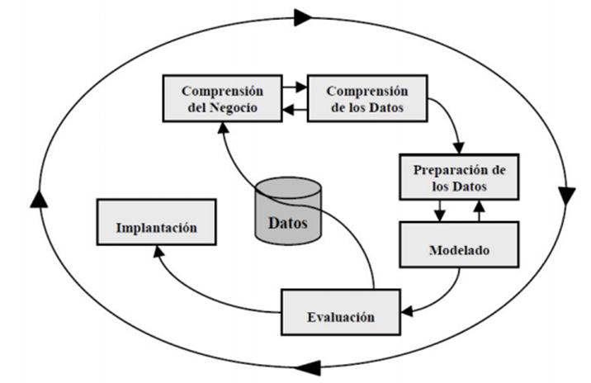
SOLUCIÓN - DISEÑO
Introducción
Problemática
Objetivos
Metodología
Solución
Validación
Conclusiones
Recomendaciones
CRISP-DM: Towards a standard process model for data mining de Joseph Hipp (Hipp, 2000)
Notes:
<CLIC> Diseño de la Solución
<CLIC> Imagen
La metodología CRIPS DM, es una metodología para la implementación de proyectos de inteligencia de negocios que consiste de 6 pasos los cuales son interactivos y no dependen de una herramienta de software específica.
Como primera fase tenemos a la <CLIC> Comprensión del Proyecto. La cual corresponde al planteamiento de los objetivos y metas comprendidas para el desarrollo de la investigación.
La segunda fase es la <CLIC> comprensión de los datos es donde se conoce los datos del proyecto, y comprende la recolección inicial de datos con el objeto de familiarizarnos con ellos
la tercera fase es la<CLIC> preparación de los datos, es la fase donde se obtiene los dataset, una vez efectuada la recolección inicial de datos, se procede a su preparación para adaptarlos a las técnicas de modelado a utilizarse posteriormente.
la cuarta fase es el <CLIC> modelado de los datos Las técnicas que se aplicaron en nuestro estudio fueron la normalización, diagramación y creación del modelo de base de datos.
La quinta fase permite el <CLIC> diseño y construcción del modelo, para nuestra investigación se utilizó el motor de base de datos Mysql, el cual contiene una copia de los datos y objetos del esquema DW.
Y por último la fase de <CLIC> evaluación del modelo se procede a validar la exactitud del modelo de gestión de información creado; analizando sus resultados y determinando el nivel de confianza del mismo.
<CLIC>

Slide 10
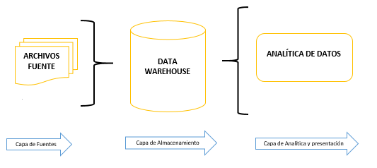




SOLUCIÓN – creación del modelo
Introducción
Problemática
Solución
Creación del modelo
Evaluación y Pruebas
Conclusiones
Recomendaciones
Exploración
Calidad
Limpieza
Construcción de Atributos
Integración con la Herramienta
Analítica y proyecciones
Notes:
<CLIC> Desarrollo de la solución – Creación del modelo
En la siguiente <CLIC> figura describimos el esquema de base de datos.
<CLIC> como primer paso obtuvimos los archivos fuente en <CLIC> Excel
<CLIC> a continuación mediante el uso de las herramientas <CLIC> power designer y navicat formalizamos estos datos <CLIC> (exploración, calidad, limpieza, construcción de atributos e integración con las herramientas de visualización)
<CLIC> Una vez listo nuestro repositorio de datos realizamos el <CLIC> análisis de los mismos con el fin de obtener proyecciones y estadísticas, para la visualización y presentación de los dashboard utilizamos la herramienta <CLIC> Power Bi
<CLIC>

Slide 11
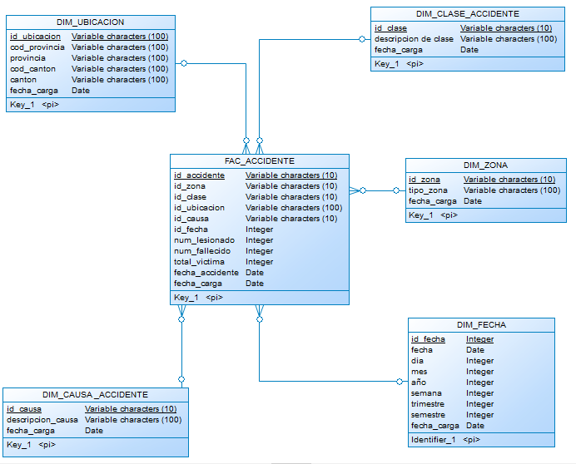
SOLUCIÓN – Modelo FÍSICO DWH
Introducción
Problemática
Objetivos
Metodología
Solución
Modelo Físico DWH
Validación
Conclusiones
Recomendaciones
Notes:
<CLIC> Solución Modelo Físico DWH
En la siguiente figura <CLIC> representamos el modelo físico el cual es la base de nuestro DWH aquí podemos identificar las tablas creadas con sus respectivos atributos, en primer lugar contamos con una<CLIC> sola tabla de hechos que es la FAC_ACCIDENTES y 5 tablas de dimensiones que son la <CLIC> DIM_ UBICACIÓN la <CLIC> DIM CLASE ACCIDENTE la <CLIC>DIM ZONA la <CLIC> DIM CAUSA ACCIDENTE y por ultimo la <CLIC> DIM FECHA.
En base a estas tablas de va a realizar el posterior análisis de los datos y la presentación de los dashboard de proyecciones y estadísticas sobre accidentabilidad vial
<CLIC>

Slide 12
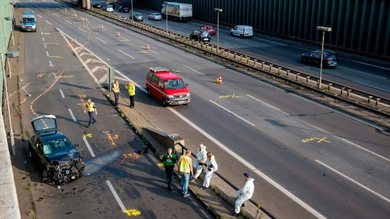
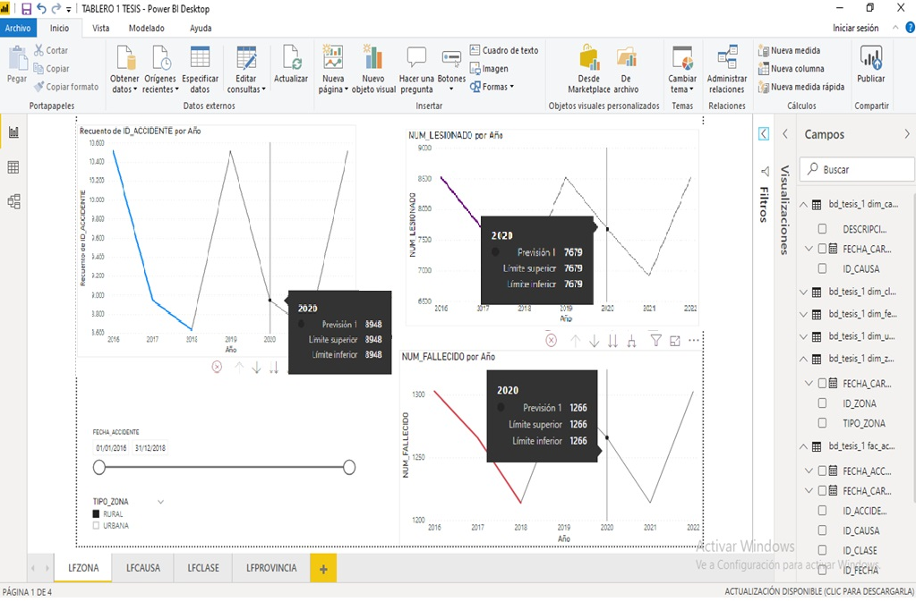

SOLUCIÓN – implantación del modelo -zona
Introducción
Problemática
Objetivos
Metodología
Solución
Implantación del Modelo - Zona
Validación
Conclusiones
Recomendaciones
Proyección número de lesionados y fallecidos 2020 por zona
Mayor número de AT autopistas carreteras, afueras de las ciudades
Notes:
<CLIC>Solución Implantación del Modelo
Tomando en cuenta que el objetivo del modelo es dar soporte a las toma de decisiones en torno a la alta accidentalidad vial en el Ecuador, considero que el número de lesionados y fallecidos por accidentes de tránsito es la variable a predecir más importante, ya que al generar proyecciones para el año 2020 sobre dicha variable se espera solventar el modelo propuesto y contribuir a la solución de la problemática.
Estas predicciones se las realizará en base a la información histórica de los años 2016- 2018 y considerando 4 variables adicionales la primera variable es la <CLIC> Zona
Según el estudio realizado determinamos que el mayor número de accidentes de tránsito se produce en las zonas rurales <CLIC> (carreteras a las a fueras de las ciudades, panamericanas, autopistas) al aplicar el modelo propuesto determinamos una proyección de <CLIC> 8948 accidentes de tránsito y <CLIC> 1266 muertes para el año 2020.
<CLIC>

Slide 13

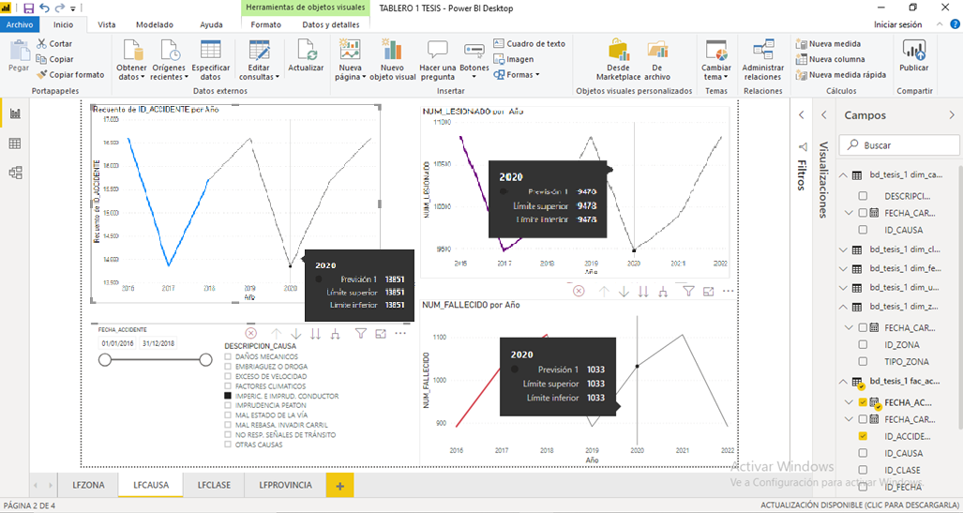
SOLUCIÓN – implantación del modelo - causa
Introducción
Problemática
Objetivos
Metodología
Solución
Implantación del Modelo - Causa
Validación
Conclusiones
Recomendaciones
Proyección número de lesionados y fallecidos 2020 por causa
Imprudencia del conductor + AT
Notes:
<CLIC>Solución Implantación del Modelo
la segunda variable a ser analizada es la <CLIC> Causa
Según el estudio realizado determinamos que la mayor causa de accidentes de tránsito en el país es la <CLIC> Impericia e imprudencia del conductor al aplicar el modelo propuesto determinamos una proyección de accidentes de tránsito de <CLIC> 13851 y <CLIC> 1033 muertes para el año
2020
<CLIC>

Slide 14
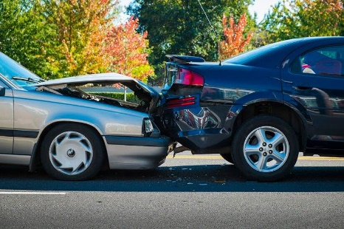
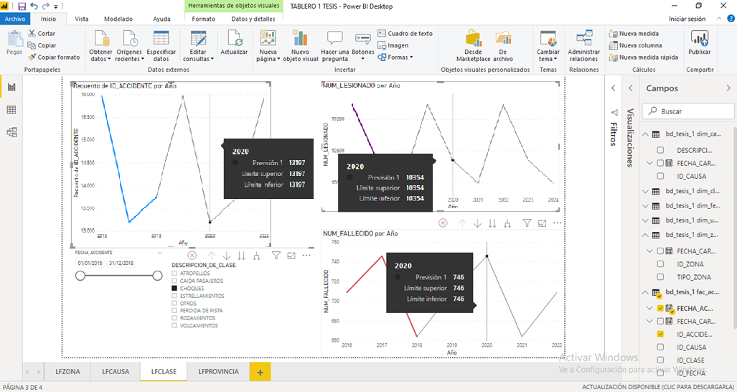
SOLUCIÓN – implantación del modelo - clase
Introducción
Problemática
Objetivos
Metodología
Solución
Implantación del Modelo - Clase
Validación
Conclusiones
Recomendaciones
Proyección número de lesionados y fallecidos 2020 por clase
Choques mayor número de AT
Notes:
<CLIC>Solución Implantación del Modelo
la tercera variable a ser analizada es la <CLIC> Clase
Según el estudio realizado determinamos que la mayor clase de accidentes de tránsito que se producen en el Ecuador son los <CLIC> choques al aplicar el modelo propuesto determinamos una proyección de accidentes de tránsito de <CLIC> 13197 y <CLIC> 746 muertes para el año 2020
<CLIC>

Slide 15
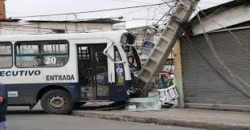
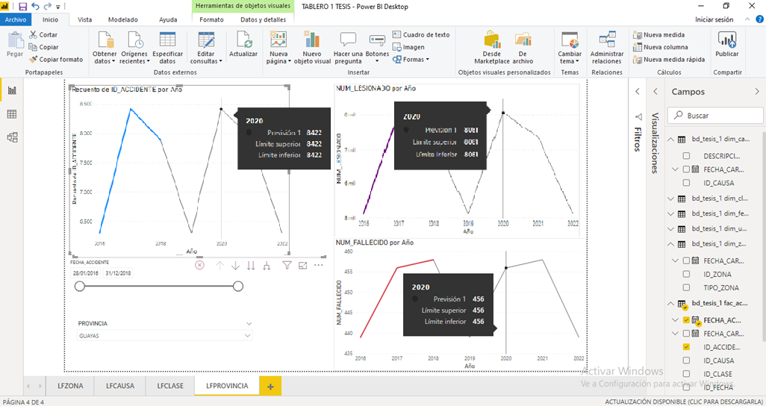
SOLUCIÓN implantación del modelo - PROVINCIA
Introducción
Problemática
Objetivos
Metodología
Solución
Implantación del Modelo - Provincia
Validación
Conclusiones
Recomendaciones
Proyección número de lesionados y fallecidos 2020 por provincia
Guayas provincia + Accidentes de tránsito
Notes:
<CLIC>Solución Implantación del Modelo
la cuarta variable a ser analizada es la <CLIC> Provincia
Según el estudio realizado determinamos que la provincia donde se producen el mayor número de accidentes de tránsito es <CLIC> Guayas, al aplicar el modelo propuesto determinamos una proyección de accidentes de tránsito de <CLIC> 8422 y <CLIC> 456 muertes para el año 2020
<CLIC>

Slide 16

VALIDACIÓN - ENTREVISTA
Introducción
Problemática
Objetivos
Metodología
Solución
Validación
Entrevista
Conclusiones
Recomendaciones
Objetivo
Una entrevista es un intercambio de ideas y opiniones mediante una conversación
Enfoque
Perspectiva
Introducción
Participantes
Uso
Características
Modelo
Notes:
<CLIC>Validación de la solución – Entrevista
Con el fin de validar el modelo de gestión de información propuesto se determina <CLIC>aquel método de validación que más se alinee con la investigación
Cconsidero como técnica de recolección de información de los expertos relacionados con la problemática de accidentes de tránsito en el Ecuador, a la <CLIC>entrevista dado que es una técnica que permite obtener abundante información basada principalmente en preguntas.
Dicha entrevista va a cumplir con diferentes fases que se detallan a continuación:
Debe tener un <CLIC> Objetivo
<CLIC> Un Enfoque,
<CLIC> Una Perspectiva
<CLIC> Una Introducción o Propósito
Debe tener definido a los <CLIC> Participantes
debe tener definido su <CLIC> Uso
<CLIC> sus Características.
y por ultimo tener definido previamente el <CLIC> Modelo de Entrevista
<CLIC>

Slide 17
VALIDACIÓN – MODELO DE LA ENTREVISTA
Introducción
Problemática
Objetivos
Metodología
Solución
Validación
Modelo de la entrevista
Conclusiones
Recomendaciones
Entrevista validación Modelo de Gestión de Información para Soporte en la Toma de Decisiones en Torno a la Alta Accidentalidad Vial en el Ecuador.
Fecha: Hora: Lugar: Entrevistador: Mary Carmen López Maroto. Entrevistado (nombre, edad, experiencia):
1.- ¿Considera usted que los accidentes de tránsito y sus causas son un grave problema social en el Ecuador? ¿Por qué?
2.- Piensa que sería adecuado utilizar la tecnología para tener un control sobre los accidentes de tránsito en el Ecuador ¿Por qué?
3.- ¿Qué ventajas cree que aporte tener un modelo basado en tecnología para controlar los accidentes de tránsito en el Ecuador?
4.- ¿Según su experiencia en el ámbito de control de tránsito en el Ecuador cual considera usted que es la mayor causa de accidentes de tránsito en el país y por qué?
5.- Según el estudio realizado determinamos que la mayor clase de accidentes de tránsito que se producen en el Ecuador son los choques la cual generó en promedio 36000 accidentes de tránsito y 3000 muertes en el periodo 2016 -2018, al aplicar el modelo propuesto determinamos una proyección de accidentes de tránsito de 13197 y 746 muertes para el año 2020, ¿Considera usted que esta proyección realizada con nuestro modelo de gestión en base a la información histórica de años anteriores, le será útil y le brindara sustento en la toma de decisiones en torno a la accidentalidad vial en el Ecuador? ¿Por qué?
6.- ¿Cuáles serían las decisiones que tomaría para contrarrestar las proyecciones establecidas sobre esta clase de accidentes de tránsito?
7.- Según el estudio realizado determinamos que el mayor número de accidentes de tránsito se produce en las zonas rurales (carreteras a las a fueras de las ciudades, panamericanas, autopistas) las cuales produjeron en promedio 26000 accidentes de tránsito y 4000 muertes en el periodo de 2016 a 2018, al aplicar el modelo propuesto determinamos una proyección de 8948 accidentes de tránsito y 1266 muertes para el año 2020, ¿Considera usted que esta proyección realizada con nuestro modelo de gestión en base a la información histórica de años anteriores, le será útil y le brindara sustento en la toma de decisiones en torno a la accidentalidad vial en el Ecuador? ¿Por qué?
8.- ¿Cuáles serían las decisiones que tomaría para contrarrestar las proyecciones establecidas sobre esta clase de accidentes de tránsito?
9.- Desde su punto de vista ¿Qué opina sobre el modelo de gestión de información propuesto el cual permite generar proyecciones sobre accidentes de tránsito en el Ecuador?
10.- ¿Cree que el modelo de gestión de información propuesto permitirá mejorar la toma de decisiones en torno a la alta accidentabilidad vial en el Ecuador? ¿Por qué?
11.- Algún comentario o duda sobre el tema de la entrevista realizada.
RQ10
RQ9
RQ10
Notes:
<CLIC> Validación – Modelo de la entrevista
Previo a la realización de las entrevistas a los participantes se les realizo una presentación del modelo y sus funcionalidades con el fin de que ellos se familiaricen con el mismo y puedan responder de manera optimas a la entrevista. En el siguiente <CLIC> cuadro podemos observar el modelo de la entrevista la cual cuenta con 10 preguntas que están enfocadas en las rq 9 y 10
Los participantes de la entrevista fueron funcionarios públicos expertos, los cuales están directamente relacionados con el manejo del tránsito en el Ecuador, dichos funcionarios públicos pertenecen a las siguientes instituciones;
•GAD Municipal del Cantón Latacunga.
•Policía Nacional del Ecuador
• Radio pública novedades Latacunga
Los participantes contestaron todas las preguntas de la entrevistas, las cuales están enfocadas en conocer: cuál era su experiencia con el manejo del tránsito; el aporte de la tecnología para el control de los accidentes de tránsito; y si consideran el modelo propuesto útil
Una vez aplicadas las entrevistas a los participantes se analiza las respuestas y se procede a remarcarán algunas conclusiones obtenidas luego de analizar los resultados.
<CLIC>

Slide 18

VALIDACIÓN – Conclusión DE LA ENTREVISTA
Introducción
Problemática
Objetivos
Metodología
Solución
Validación
Conclusión de la entrevista
Conclusiones
Recomendaciones
Las proyecciones realizadas con el modelo de gestión propuesto les serían de gran utilidad al momento de tomar decisiones respecto a la alta accidentalidad vial en el país.
Todos los entrevistados coinciden en que los accidentes de tránsito son un serio problema social para el Ecuador
El modelo de gestión de información propuesto es un buen proyecto en favor de reducir los accidentes y tener información veraz de los casos que sucedan en el país, este les permitirá plantear estrategias a los entes de control de tránsito y así mejorar la toma de decisiones en torno a la alta accidentabilidad vial en el Ecuador.
Notes:
<CLIC> Validación – Conclusión de la entrevista
<CLIC> Todos los entrevistados coinciden en que los accidentes de tránsito son un serio problema social para el Ecuador y que el uso de la tecnología para tener un control adecuado de los mismos sería lo más óptimo.
<CLIC> De igual manera los entrevistados mencionan que las proyecciones realizadas con el modelo de gestión propuesto les serían de gran utilidad al momento de tomar decisiones respecto a la alta accidentalidad vial en el país.
<CLIC> Por último los entrevistados concluyen que el modelo de gestión de información propuesto es un buen proyecto en favor de reducir los accidentes y tener información veraz de los casos que sucedan en el país, este les permitirá plantear estrategias a los entes de control de tránsito y así mejorar la toma de decisiones en torno a la alta accidentabilidad vial en el Ecuador.
<CLIC>

Slide 19

CONCLUSIONES
Introducción
Problemática
Objetivos
Metodología
Solución
Validación
Conclusiones
Recomendaciones
Modelo basado en tecnología y validado por expertos relacionados con AT, percibido como un buen modelo
Se pudo obtener información para validar el modelo de gestión.
Dicho modelo y las proyecciones obtenidas del mismo si permiten dar soporte al momento de tomar decisiones en torno a la alta accidentalidad vial.
Se identificó las propuestas más recientes y representativas que se están implementando a nivel mundial, para disminuir los accidentes de tránsito.
Notes:
<CLIC> Conclusiones
<CLIC>A través del mapeo sistemático de literatura se pudo identificar y sintetizar los requerimientos de las propuestas más recientes y representativas que se están implementando a nivel mundial, para disminuir los accidentes de tránsito.
<CLIC>El uso de modelos tecnológicos para la reducción de accidentes de tránsito a nivel mundial permitió tener las bases para la realización de nuestro modelo, el cual fue validado por expertos relacionados con los accidentes de tránsito en el país y fue percibido como un buen modelo en favor de reducir los accidentes y tener información veraz de los casos que sucedan en el país.
<CLIC>Además gracias al aporte de los expertos relacionados con el tránsito en el país, se pudo obtener información para validar el modelo de gestión de información propuesto, concluyendo que dicho modelo y las proyecciones obtenidas del mismo si permiten dar soporte al momento de tomar decisiones en torno a la alta accidentalidad vial.
<CLIC>

Slide 20
RECOMENDACIONES
Introducción
Problemática
Objetivos
Metodología
Solución
Validación
Conclusiones
Recomendaciones
Un mapeo sistemático de literatura es óptimo a la hora de llevar a cabo una investigación de este tipo.
Contemplar la implementación del modelo de gestión de información propuesto para de esta manera mejorar los índices de accidentabilidad vial.
La tecnología es una aliada a la hora de controlar los accidentes de tránsito, basándose en datos e información real obtenidos mediante herramientas de inteligencia de negocios.
Notes:
<CLIC> Recomendaciones
<CLIC>La tecnología es una aliada a la hora de controlar los accidentes de tránsito, recomendaría a las autoridades competentes aplicar dicha tecnología con el fin de obtener resultados positivos ante esta problemática, implementar campañas de capacitación y control para los conductores basándose en datos e información real obtenidos mediante herramientas de inteligencia de negocios.
<CLIC>Desarrollar un mapeo sistemático de literatura es de gran importancia a la hora de llevar a cabo una investigación de este tipo ya que los resultados obtenidos del mismo sirvieron como base para plantearnos la construcción del modelo y generar estadísticas de siniestralidad con el fin de dar soporte a la toma de decisiones en torno a la alta accidentalidad vial en el Ecuador
<CLIC>De acuerdo a las entrevistas realizadas y en vista de que el desarrollo tecnológico avanza cada día brindando nuevas posibilidades de prevención de accidentes de tránsito, es importante contemplar la implementación del modelo de gestión de información propuesto para de esta manera mejorar los índices de accidentabilidad vial.
<CLIC>

Slide 21
MAESTRÍA EN GESTIÓN DE SISTEMAS DE
INFORMACIÓN E INTELIGENCIA DE NEGOCIOS
GRACIAS
AUTOR: LÓPEZ MAROTO, Mary Carmen
DIRECTOR: FONSECA CARRERA, Efraín RodrigO. PHD
OCTUBRE - 2020
Notes:
<CLIC> Gracias

